Slide 1
ZOUT- Klooster bij Zee
Gemeentevergadering 11 juni 2025
Notes:
Na de gemeente avond in oktober heeft de kerkenraad een werkgroep en een klankbordgroep aangesteld.
De opdracht van de kerkenraad was om een volledig ondernemingsplan uit te werken, niet alleen het ruwe idee, maar concreet uitgewerkt met kosten, organisatie en natuurlijk de inhoud (missie, visie en mogelijke activiteitenlijst)
De klankbordgroep bestaat bestond uit een groep van 7 positief kritische mensen (zowel uit als van buiten de gemeente), die gedurende het proces van de werkgroep op de plannen hebben kunnen reageren.

Slide 2
Opbouw van de presentatie
Aanleiding en visie/identiteit (Marijke van Selm)
Bekostiging en rol CvK/Diaconie (Hans Hofstede)
Ruimte voor vragen/pauze
Stand van zaken organisatorisch (Wietze Jan Wezeman)
Stand van zaken bedrijfsvoering (Helma Verkerk)
Stand van zaken programmering (Greco Idema)
Ruimte voor vragen
Afsluiting

Slide 3
WAAROM OOK WEER?
ONS VERHAAL
ONZE IDENTITEIT
ONZE ROEPING

Slide 4
VISIE EN BEWEGING
NIEUW KERKELIJK PEIL (PTHU)
MOZAIEK VAN KERKPLEKKEN
DORPSKERKENBEWEGING
PIONIERSPLEKKEN (WAARONDER KLOOSTERINITIATIEVEN)
‘KERK IN DE BUURT’
GOD IN NEDERLAND 2025

Slide 5
VISIENOTA ‘VAN U IS DE TOEKOMST’
https://youtu.be/kjF7sUrFRSI

Slide 7
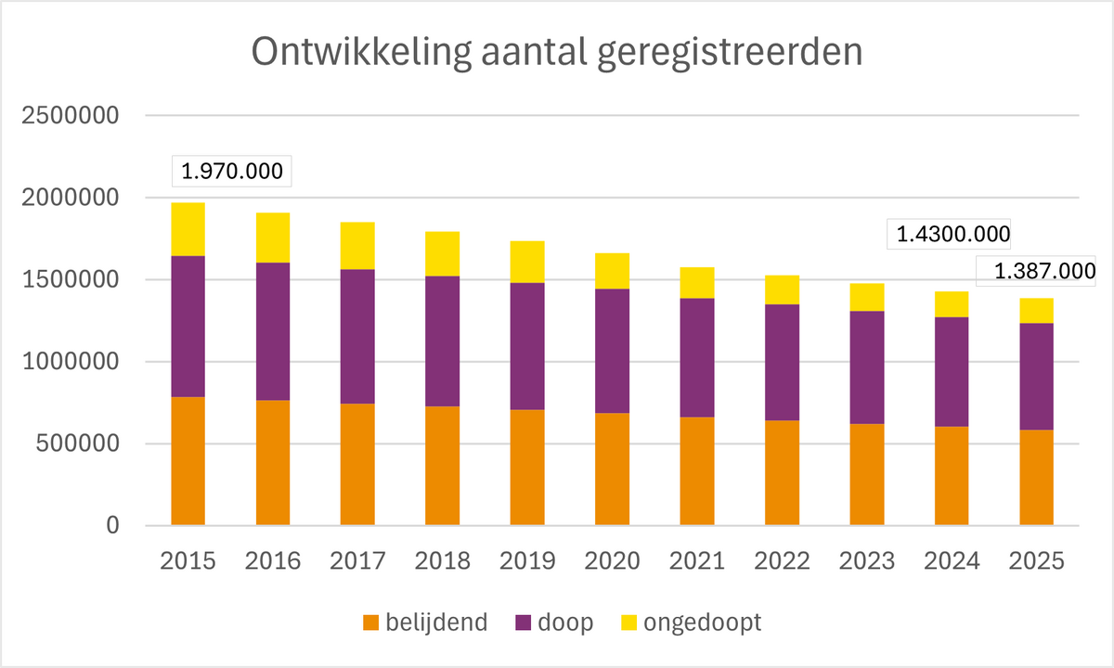

Slide 8
VERLOOP LEDEN PGO

Slide 9
WAT KOST HET ONS
WAT GELOOF JE ZELF?
DE BLIK NAAR BUITEN
DE KERK EN DE KERKTUIN DELEN MET ANDEREN
GELD

Slide 10
WAT BRENGT HET ONS
GROEI IN GELOOF
ONTMOETING MET DORPSGENOTEN EN GASTEN
BLOEIENDE GEMEENTE, BLOEIEND KLOOSTER
MEER INVULLING AAN VERDIEPING EN DIACONALE PRESENTIE IN DE SAMENLEVING
DOMINEE(S) IN DE GEMEENTE

Slide 11
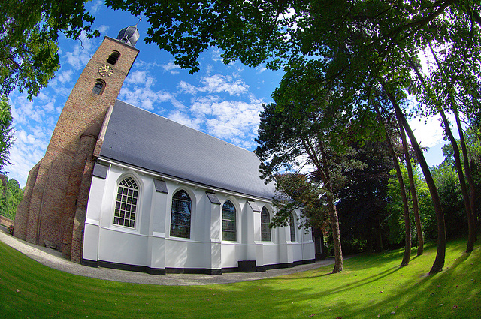
Wat is het CvK

Slide 12
Wat is ons vermogen
Hoe is het verzameld:
historisch en soms met een specifieke opdracht
Hoe is het opgebouwd:
Onroerend goed
Pachtgronden
Aandelen en certificaten
Banksaldo
En waarom

Slide 13
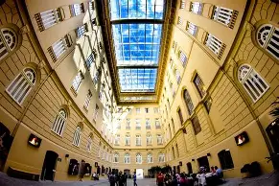
Wat is het CCBB
Classicaal college voor de Behandeling van Beheerszaken

Slide 14
Wat wil ZOUT
En wat kunnen wij als kerk bijdragen

Slide 15
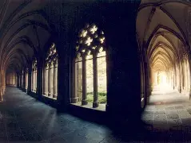
de aanschaf van een pand:
Investering
Bijkomende kosten
Risico’s en kansen
Tijdpad

Slide 16
Hoeveel kan er worden vrijgemaakt
Onder welke voorwaarden
En wat zijn de consequenties en risico’s

Slide 17
Voorstel: €1.1 M voor de aanschaf van het pand

Slide 18
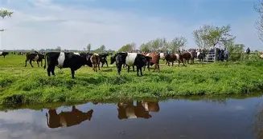
hoe halen we dit geld bij elkaar:
Verkoop van pachtgronden
Terugvragen van vermogen bij Oiko Credit

Slide 19
Effect op onze begroting

Slide 20
Kans en risico

Slide 21
Organisatorische onderwerpen
Naam: ZOUT – Klooster bij Zee
Statuten bijna afgerond
Statuten Vriendenstichting idem (kwartiermaker Hans Visser)
Werkgroep met 2 subgroepen: bedrijfsvoering / programma's; en twee kwartiermakers: Helma Verkerk en Greco Idema
Stuurgroep met Regina, Annette, Helma en WJ -> afstemming over samenwerking / gebruik kerk / beschikbare gelden etc.
Vastgoed (geheimhouding)

Slide 22
Bedrijfsvoering - besturing en verantwoording
ZOUT wordt een aparte stichting met betaalde professionele directeur (0,8-1,0 fte) die integraal verantwoordelijk is (zowel voor programmering als voor bedrijfsvoering).
Directeur legt verantwoording af aan de Raad van Toezicht (met minimaal 3 leden, waarvan in ieder geval 1 benoemd vanuit de PGO)
Samenwerkingsconvenant tussen PGO en stichting ZOUT waarin de uitgangspunten en voorwaarden voor de samenwerking zijn vastgelegd.

Slide 23
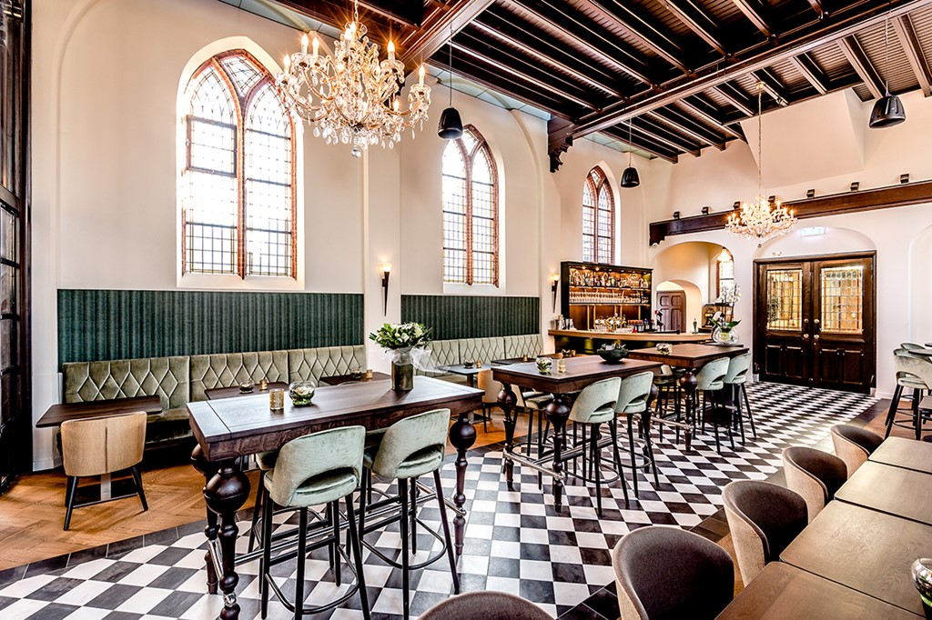
Bedrijfsvoering – organisatie eten en drinken
Doel
Kwalitatief goede maaltijden, zoveel mogelijk met lokale producten
ZOUT een pleisterplaats bieden voor het dorp (gastvrijheid en een veilige plek); dus ook aanbod van eten en drinken overdag voor “inloopgasten” (dag horeca)
Franchise overeenkomst met ervaren horeca koppel, dat het concept omarmt
Duidelijke afspraken over het horeca-concept o.a. m.b.t. de openingstijden, het aanbod, de afname alle maaltijden voor onze (klooster)gasten
Horeca is een vak apart; dit deel van de bedrijfsvoering wordt daarom uitbesteed met als voordeel een substantiële bijdrage aan de vaste lasten van de stichting (franchise fee en pacht) en geen risico m.b.t. extra personeel
Principe overeenstemming met een beoogd horeca koppel over deze samenwerking

Slide 24
Bedrijfsvoering - Wat gaat dat allemaal kosten?
Nodig voor start activiteiten
Aanschaf vastgoed (inclusief kosten koper) 2400 K€
Geschikt maken voor het gebruik als klooster 150K€
Update elektrische installatie en luchtbehandeling (veiligheid)
Schilderwerk (binnen en buiten)
Passende inrichting retraiteruimte, gasterij en slaapkamers
Kleine bibliotheek en winkeltje (met boeken, muziek en relikwieën)
Opstartkosten (voornamelijk gemaakt in 2025 en werkkapitaal) 150 K€
TOTAAL 2700 K€
Mogelijke vervolg investeringen (alleen bij voldoende externe financiële middelen)
Verduurzaming (in 2027) 300 K€
Overige verbeteringen in gebouw (2028) 250 K€

Slide 25
Bedrijfsvoering - Waar komt het benodigde geld vandaan?
Voor de aanschaf van het vastgoed
Hypotheek vanuit de PGO (CVK en Diaconie – met name uit verkoop landerijen) 1500-1550 K€
1,1 vanuit CVK en 400- 450 vanuit diaconie
ZOUT betaald rente gelijk aan het historisch gerealiseerde rendement
Externe hypotheek 950-1000 K€
door een christelijke bank of fonds (bijvoorbeeld Maatschappij van Welstand of SKG)
of door extern fonds (met maatschappelijke doelstelling)
Kosten voor herbestemming 150 K€
Financiering door bijvoorbeeld cultuurfonds, lokaal fonds
en/of crowdfunding, vriendenstichting
TOTAAL 2700 K€
Eventuele vervolg investeringen in de toekomst mbv subsidies en/of financiering
diverse verduurzamingsfondsen
Projectfinanciering
Crowdfunding/vriendenstichting

Slide 26
Bedrijfsvoering - begroting op hoofdlijnen
Inkomsten
Deelnemers aan retraites en programma’s
Gesponsorde programma’s (fondsen werving)
Verhuur kloosterkamers aan rustzoekers (alleen bij voldoende beschikbaarheid) of andere gasten
Franchise fee horeca
Zaalverhuur
Uitgaven
Personeel (0,8-1,0 fte directeur)
Administratie uitbesteed op zzp-basis; schoonmaak op uitzendbasis (flexibel –geen bezetting –geen kosten)
Kosten mbt gebouw (rente en aflossing, onderhoud, energie en water, verzekeringen, etc)
Kosten voor de uitvoering van de kloosterprogramma’s (trainers, maaltijden)
Doelstelling/Verwachting
Een gezonde bedrijfsvoering, waaruit zelfstandig rente en aflossing betaald kan worden
Aanloopverlies in het eerste jaar (incl benodigd werkkapitaal voor start): 100K€
Na uiterlijk 3 jaar break-even

Slide 27
Bedrijfsvoering - begroting op hoofdlijnen (in K€, excl btw)

Slide 28
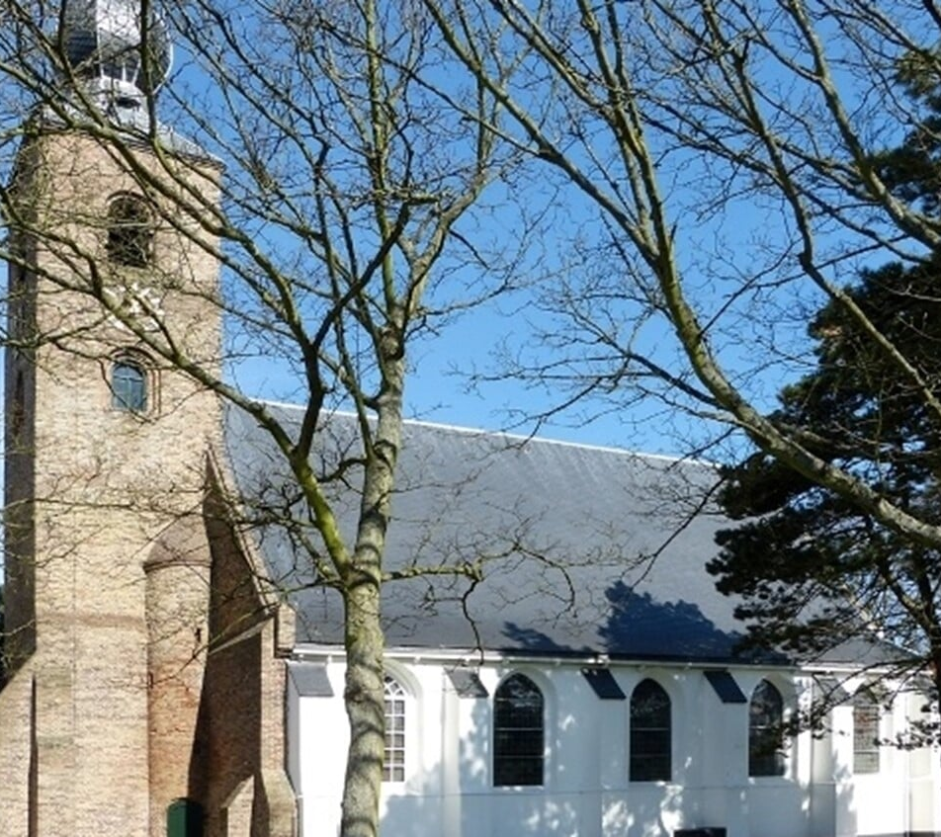
Programmering 2026-2028
Wat gaan we doen?

Slide 29
Programmering
Wie is Greco Idema?
Opzet presentatie: focus op de programmalijnen en ideeën
Maximaal 20-30 minuten
Vragen graag aan het eind
Informatie zo eenvoudig mogelijk weergegeven

Slide 30
Belangrijk!
Ideeën en namen zijn niet definitief – programmacommissie (ds. Marijke van Selm, Inge Bouman, Elze Boender en Greco) is nog bezig met een definitief voorstel
Alleen meerdaagse 'open' programma's (veel meer activiteiten)
Programma's niet alleen zelf organiseren, zeker ook met partners
Inhoudelijk: aansluiten bij doel/missie/identiteit
Meerdere vormen programma's (training, jongerenweekend, etc.)
Mensen met beperkingen welkom
8 programmalijnen: kunnen er nog meer of minder worden!

Slide 31
Programmalijn 1: Christelijke traditie en vernieuwing

Slide 32
Programmalijn 1: Christelijke traditie en vernieuwing Onderwerpen
De kunst van het ritueel
God 9.0 - de integrale spiritualiteit
Het klooster in de kerk
ZZP-klooster
Trendwatchers: de toekomst van de kerk
Van Gogh voor zinzoekers
Pioniersweekend
Tomáš Halík
De kerk voor ongelovigen
Groene theologie

Slide 33
Programmalijn 2: Theologie, filosofie en psychologie

Slide 34
Programmalijn 2: Theologie, filosofie en psychologie Onderwerpen
Nietzsche voor beginners
De vrije wil
Vertroostingen
Simone Weil
Nick Cave
Een God die in mij gelooft
Jonathan Sacks
Geloof en wetenschap
Profetische stemmen
Heilige woede

Slide 35
Programmalijn 3: Spiritualiteit, meditatie en mystiek

Slide 36
Programmalijn 3: Spiritualiteit, meditatie en mystiek Onderwerpen
Meister Eckhart voor beginners
Woestijnmoeders
Ontdek je verlangen
De kracht van stilte
Kennismaking met Roemi
Kennismaking met oosterse spiritualiteit
Etty Hillesum
De reis van je hart
Lessen van Benedictus
Christelijke meditatie

Slide 37
Programmalijn 4: Jong

Slide 38
Programmalijn 4: Jong Onderwerpen
Keuzestress
Die vreemde ander
Verbeter de wereld, begin bij jezelf... Nu!
Jongeren en zingeving
Digitale detox
Prestatiedruk
Overweldigend
Jong en vrij
Zinvol aan de slag
Alternatieve vakantie

Slide 39
Programmalijn 5: Levensvragen

Slide 40
Programmalijn 5: Levensvragen Onderwerpen
Rouw en verlies
De beste helft (50+)
Hoe verder na een burn-out?
De dood als bron van levenskunst
Van overleven naar leven
Zinvol door de overgang
Leven om te werken of werken om te leven?
Boos!
Omgaan met dementie
Trauma en verwerking

Slide 41
Programmalijn 6: Actualiteit en samenleving

Slide 42
Programmalijn 6: Actualiteit en samenleving Onderwerpen
Zin in duurzaamheid
Overeind blijven in een chaotische wereld
Leren kijken naar het positieve in de wereld
Zingeving en marketing in de betekeniseconomie
Werken vanuit compassie
Artificial Intelligence – Kunstmatige intelligentie
Waarheid en leugen
Populisme en conservatisme
Leiderschap en identiteit/spiritualiteit
De Abrahamitische dialoog

Slide 43
Programmalijn 7: ZIN (Zee, Industrie, natuur) IN ZOUT

Slide 44
Programmalijn 7: ZIN IN ZOUT Onderwerpen
Zin in ZOUT
Bewuster omgaan met spullen
Jut-weekend
Lelijk en toch mooi
Het geheim van ZOUT
Zee zijn met de zee
Kloostertuin
Voedselbos
Kom in het klooster
Kerst en Oud & Nieuw in het klooster

Slide 45
Programmalijn 8: Creativiteit en vaardigheden

Slide 46
Programmalijn 8: Creativiteit en vaardigheden Onderwerpen
Schrijven over je leven
Bibliodrama/psychodrama
Iconen schilderen
Verbindende communicatie
Familie-opstellingenOp reis met je stem
Deep democracy
As it is in Heaven
Levenslessen van Leonard Cohen
Kunst in ZOUT
Zangweekend

Slide 47
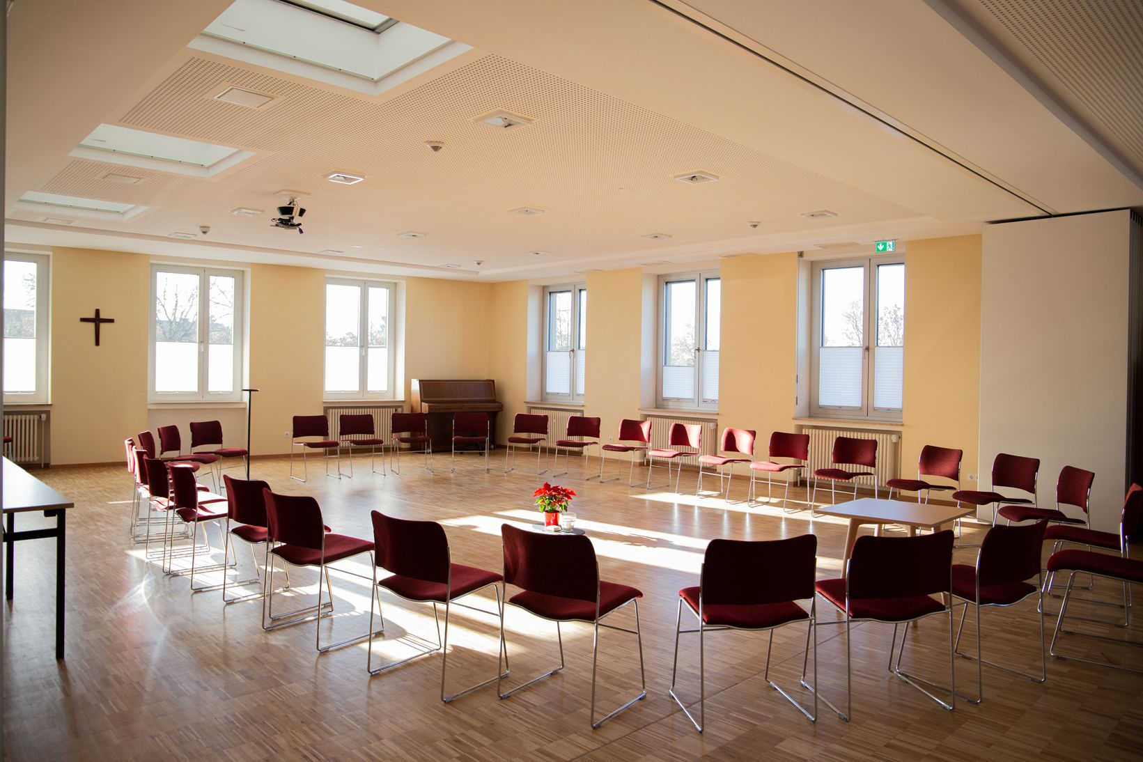
Begeleiding programma's

Slide 48
Begeleiders
Jaarlijks tientallen begeleiders nodig
Vrij 'strenge' selectie (passen bij missie/visie ZOUT, bewezen kwaliteit)
Ervaring met begeleiding groepen belangrijk, maar ook 'eigen netwerken'
Suggesties altijd welkom!

Slide 49
Namen begeleiders (1)
Frits de Lange | Joke Hermsen | Kick Bras | Peter Nissen
Annemiek Schrijver | Alain Verheij | Marga Haas | Manu Keirse
Désanne van Brederode | Claartje Kruijff | Arjan Broers
Rikko Voorberg | Welmoed Vlieger | Hein Stufkens
Paul van Tongeren | Jos van Oord | Anne Stael

Slide 50
Namen begeleiders (2)
Marijke van Selm | Else Mulder-van Gemeren | Helene Perfors
Inge Bouman | Greco Idema | Wietze Jan Wezeman |
Elze Boender | Helma Verkerk

Slide 51
En dan de grote vraag...
Niet te ambitieus en onrealistisch?

Slide 52
Uitdaging
Het wordt een grote uitdaging: tientallen programma's die begin april 2026 van start gaan!
Het klooster zal – als het allemaal doorgaat – niet meteen gereed zijn qua inrichting (gefaseerde aanpassing gebouw)
Concurrentie: beperkt aantal kloosters in de buurt, wel behoorlijk aantal retraite-/bezinningscentra
Locatie: meteen onder Rotterdam, bij de haven, bij industrie
Klooster in wording

Slide 53
Positief en vol vertrouwen (1)
De ideeën zijn gebaseerd op wat elders succesvol is of wat qua boekverkoop of bezoek aan websites succesvol is.
Ervaren team van kwartiermakers/programmamakers en begeleiders.
Fondsenwerving – geeft extra mogelijkheden
Nu al meerdere vragen van organisaties
Het eerste jaar hoeft niet meteen elk weekend vol te zitten – we gaan uit van haalbare percentages.
Volop bezig met huisstijl, website, etc.

Slide 54
Positief en vol vertrouwen (2)
Naamsbekendheid zal snel en stevig groeien.
Goede toegang tot brede netwerken en bekende personen voor begeleiding programma's
Beschikking over de grootste 'kloosternetwerken' van Nederland: KloosterKracht.
Niet eerder zoveel enthousiasme, deskundigheid en bezieling meegemaakt voor een vergelijkbaar idee.
Verlangen/Geestdrift

Slide 55
Tenslotte
Voorlopig tijdpad:
Juni Gemeentevergadering
September Financiering rond Geheimhouding van gebouw opgeheven Koopovereenkomst Gemeentevergadering
Oktober Website gereed (incl. programmering 2026) Start aanmeldingen
Januari Overdracht pand Start verbouwing (gereedmaken voor gebruik)
April Start programma's

Slide 56
Bedankt voor uw aandacht!
Vragen?

Slide 57
Tenslotte
Vragen/opmerkingen/suggesties zijn meer dan welkom direct en per mail: wjwezeman@gmail.com
Janboer@kerkvitaal.nl
Presentatie en opname komen op de website

